Slide 1

PRÉSENTATION DU PROJET
Institut Supérieure des Etude Technologiques SIDI BOUZID
Sujet :
Plateforme d'Éducation en Ligne
Réalisé par :
Chaima ziadi

Slide 2



Présentation de platforme
Perspectives
Problématique
PLAN
Conclusion
Solutions
Proposées
Réalisation
Analyse des Besoins
Modélisation de la solution
Notes:
Tout au long de la présentation nous allons suivre le plan suivant :
Nous allons commencer par Présentation de la société puis nous allons poser la problématique ,
Ensuite nous allons parler de la solution proposé Après nous allons passer à Analyse des Besoins
Finalement nous allons terminer par une petite conclusion et des perspectives

Slide 3
01
Présentation de platforme

Slide 4

Présentation de platforme
Plateforme éducative en ligne pour
apprendre et réserver des cours facilement.

Slide 5
02
Problématique

Slide 6

Problématique
j
Comment concevoir une plateforme éducative en ligne
et sécurisée ?
Comment permettre aux étudiants d’accéder facilement
aux formations disponibles ?
Notes:
La problématique de notre projet a

Slide 7

03
Solutions proposées

Slide 8

Proposer une variété de cours pour répondre aux besoins de tous les étudiants.
Simplifier le processus de réservation des cours pour les étudiants.
Garantir la sécurité des données

Slide 9
05
Analyse des besoins

Slide 10
Les besoins fonctionnelles
Gestion des
Cours
Ajouter Cour
Gestion des
étudiants
✅ Inscription
✅ Modifier etudiant
✅ Supprimer etudiant
Gestion
administrateurs
Ajouter admin
Modifier admin
Supprimer admin
Gestion des
Contact
Ajouter contact
Supprimer contact

Slide 11
Convivialité
Besoins non fonctionnels
Sécurité
fiabilité
Notes:
La convivialité: l’application doit être facile et simple à manipuler pour tous les utilisateurs,
la sécurité : l’application devra être hautement sécurité les informations ne devant pas être accessibles à tout le monde,
La fiabilité: l’application doit fonctionner de façon cohérente sans erreurs et doit être aux besoins des etudiants,

Slide 12








Technologie de travail:

Slide 13
06
Modélisation de la solution

Slide 14
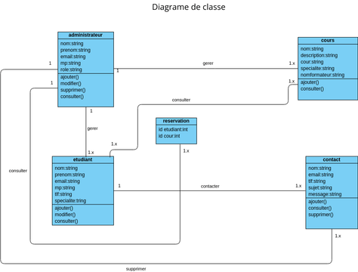
Conception
Diagramme de classe:
14

Slide 15
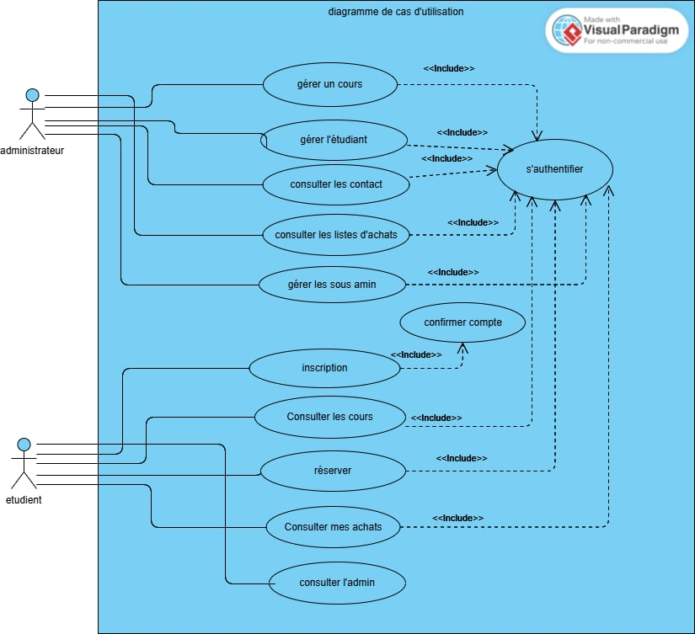
Conception
Sprint
Sprint 1

Slide 16
07
Réalisation

Slide 17
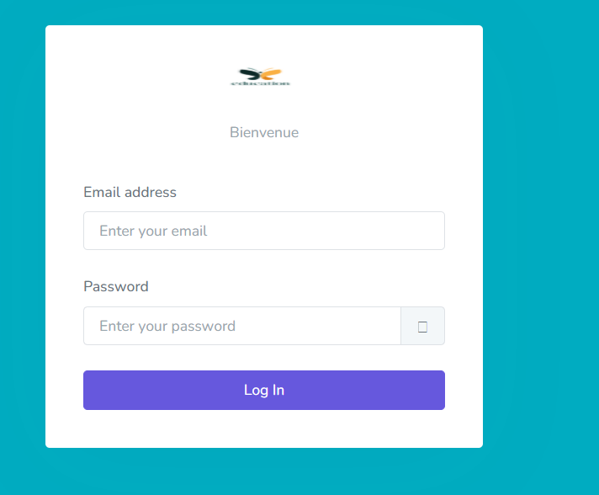
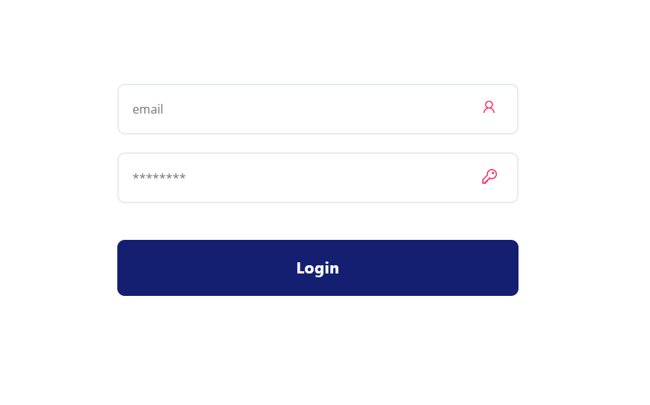
Interface réalisées :
Partie admin:
Partie Etudiant:

Slide 18
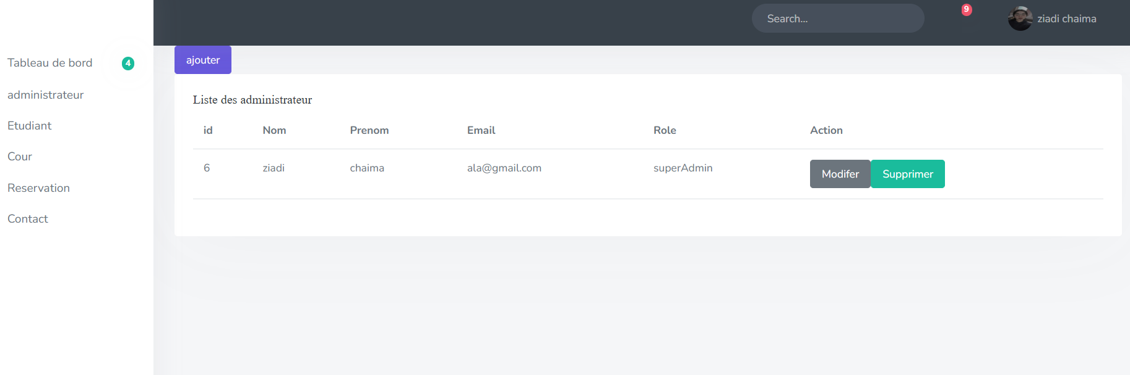
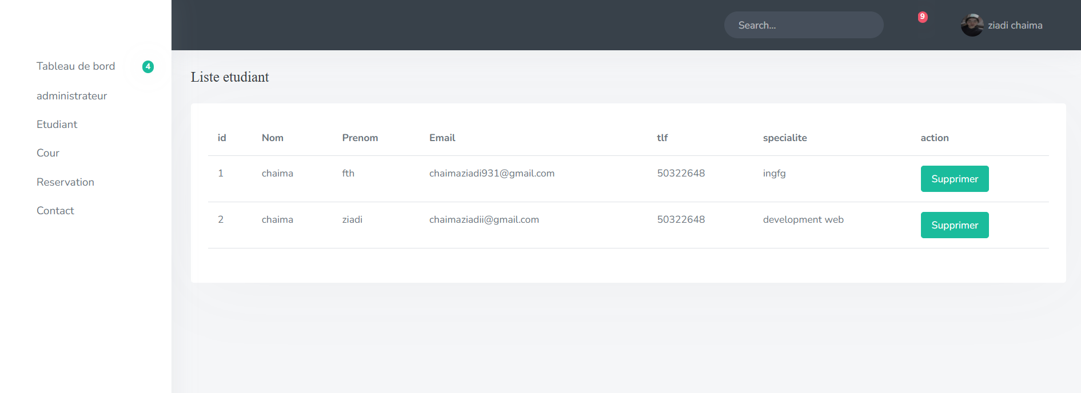
Liste admin:
Liste Etudiant:

Slide 19
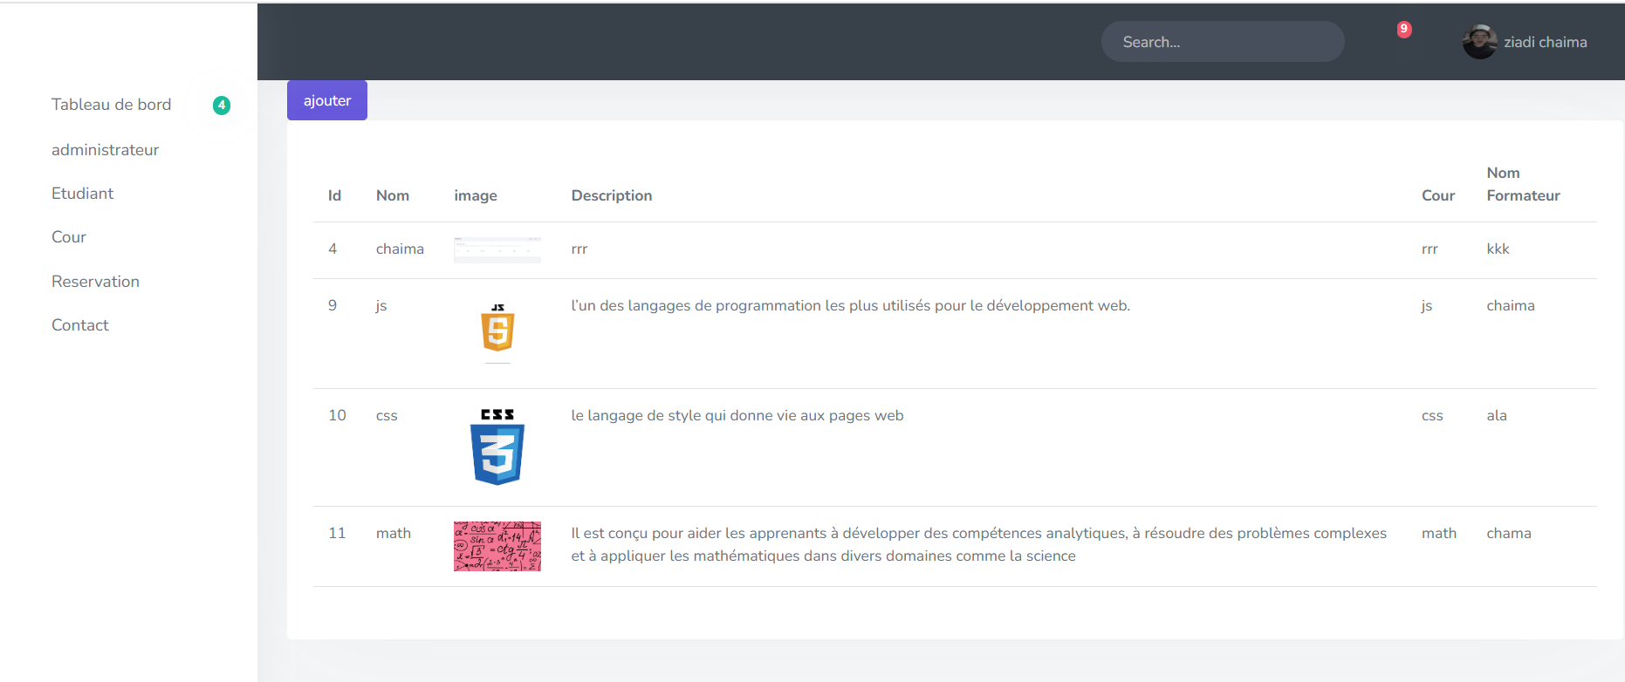
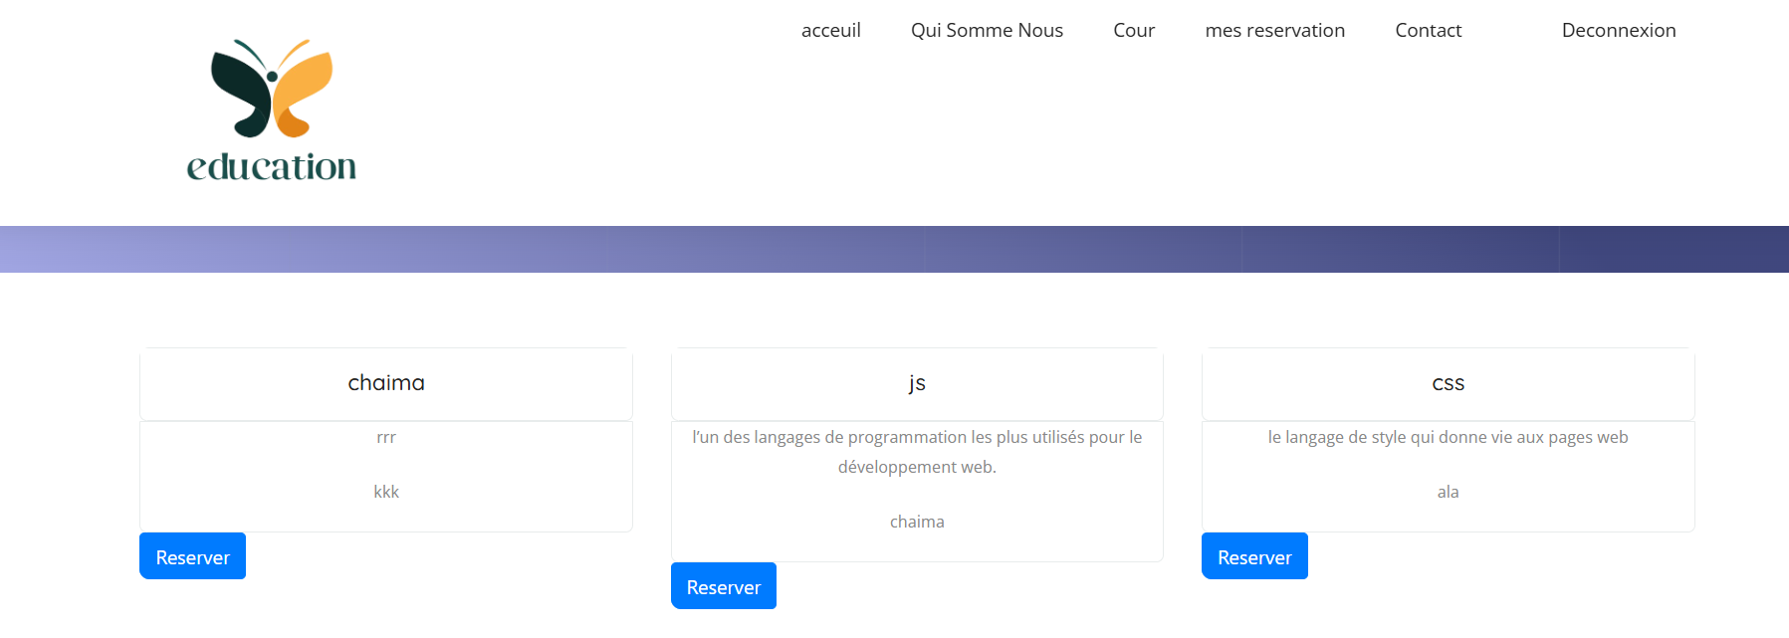
Partie admin:
Partie Etudiant:

Slide 20
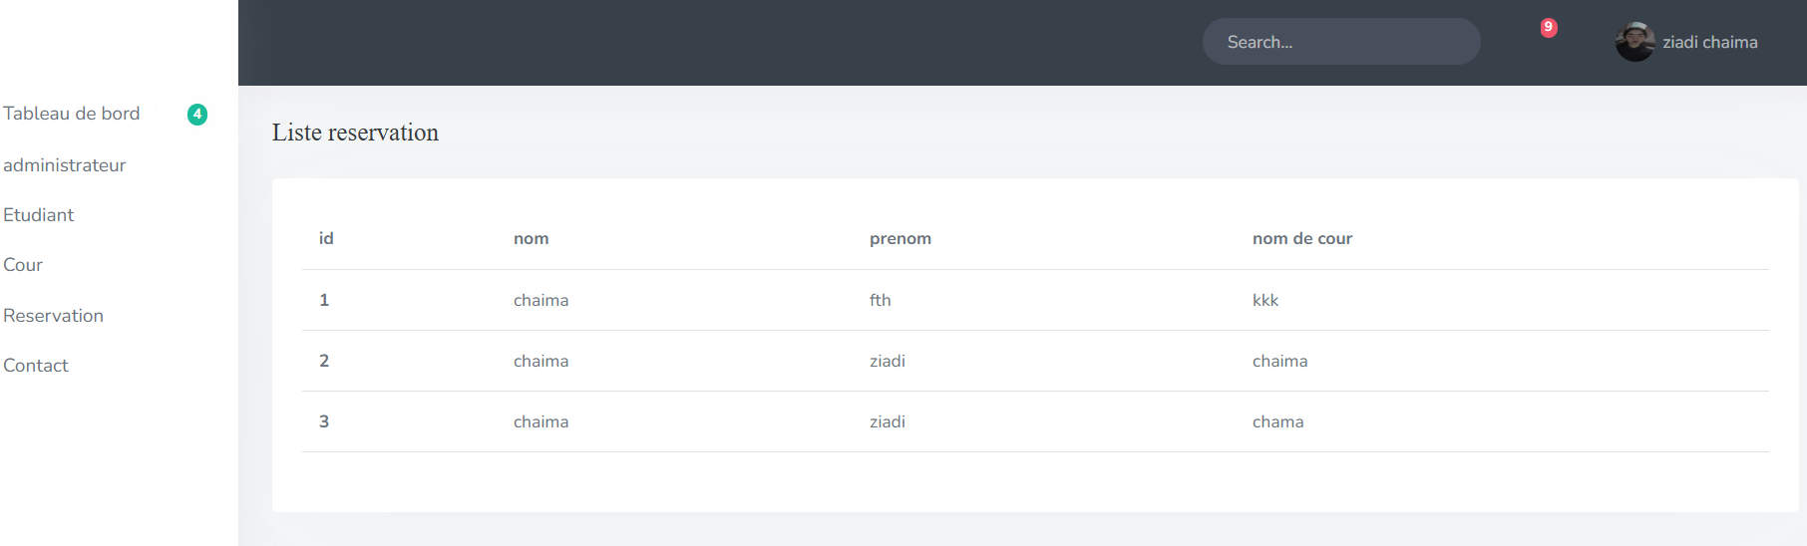
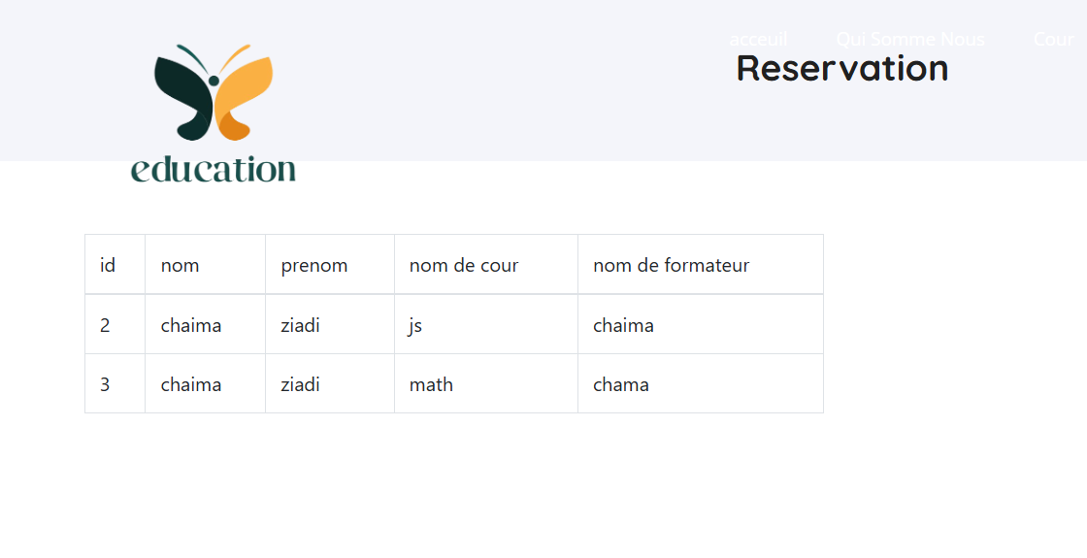
Partie admin:
Partie Etudiant:

Slide 21
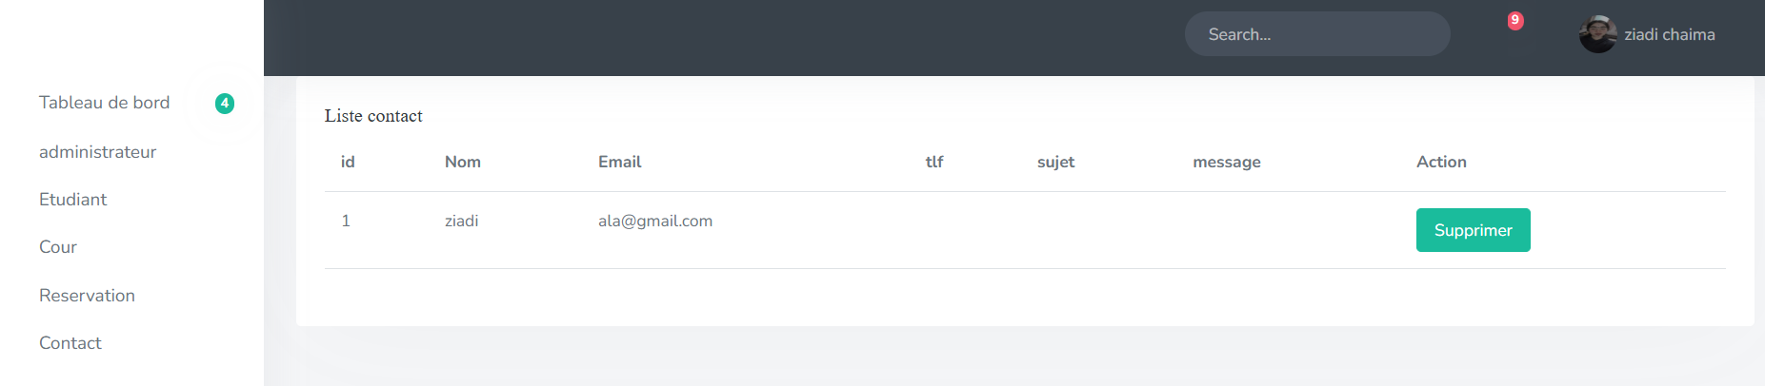
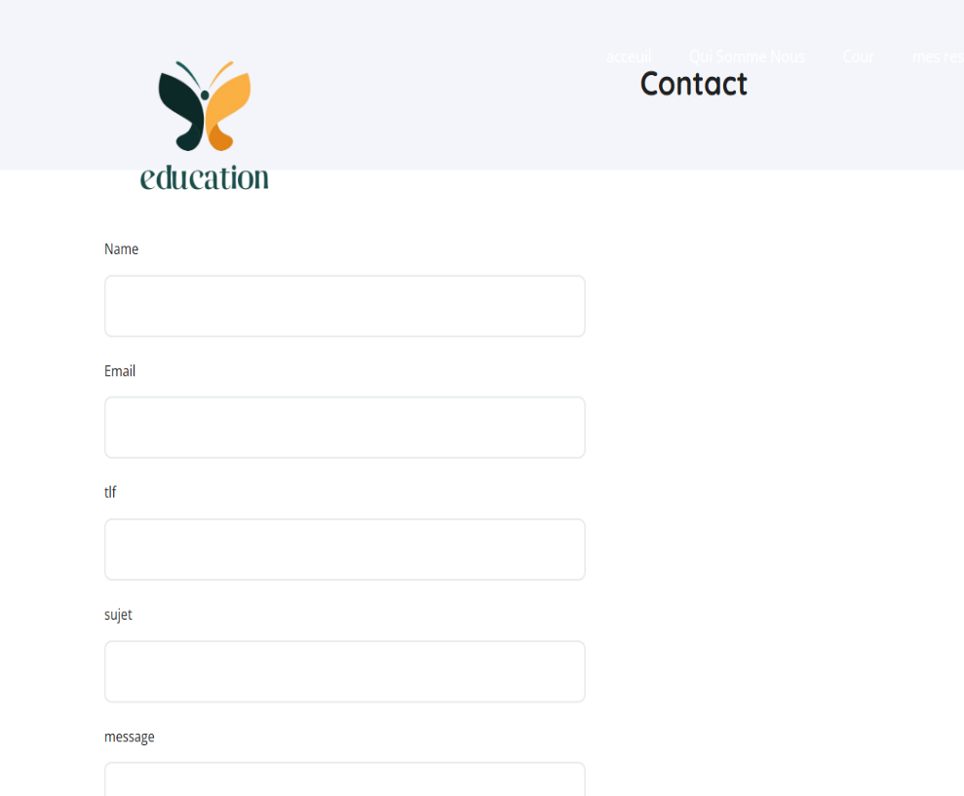
Partie admin:
Partie Etudiant:

Slide 22
08
Conclusion et Perspectives

Slide 23
La plateforme répond aux besoins des étudiants.
Elle offre une solution complète pour
l'apprentissage en ligne
Ajouter des fonctionnalités avancées (chat en direct,
certifications).

Slide 24



Conclusions et perspectives
Perspectives:
Ajouter des fonctionnalités avancées (chat en direct,
certifications).
Générer un résumé des
points clés du cours
Ajout plateforme en
Application

Slide 25
Merci
Pour votre Attention

